Slide 1
Игра “ZEON”
Выполнили:
Злобин Герман
Шкредов Данил
Похабов Иван

Slide 2
Цель:
Создание игры(“шутера”)
Задачи:
Разработать стартовый экран
Написать программу для поля боя
Создать базу данных статистики боёв
Разработать финишный экран

Slide 3
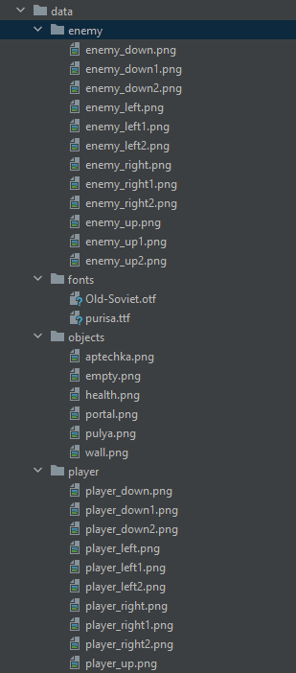
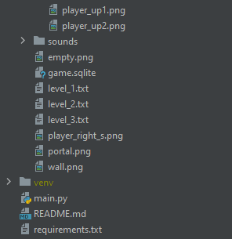
Структура

Slide 4
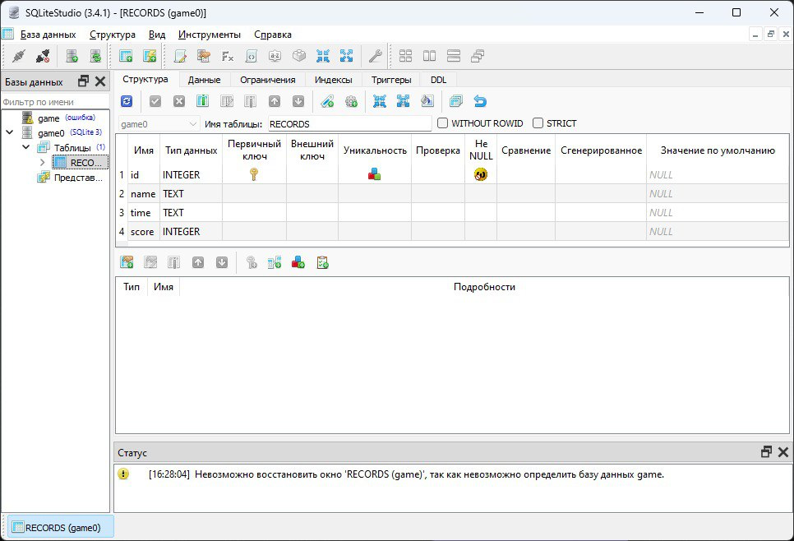
Структура БД

Slide 5
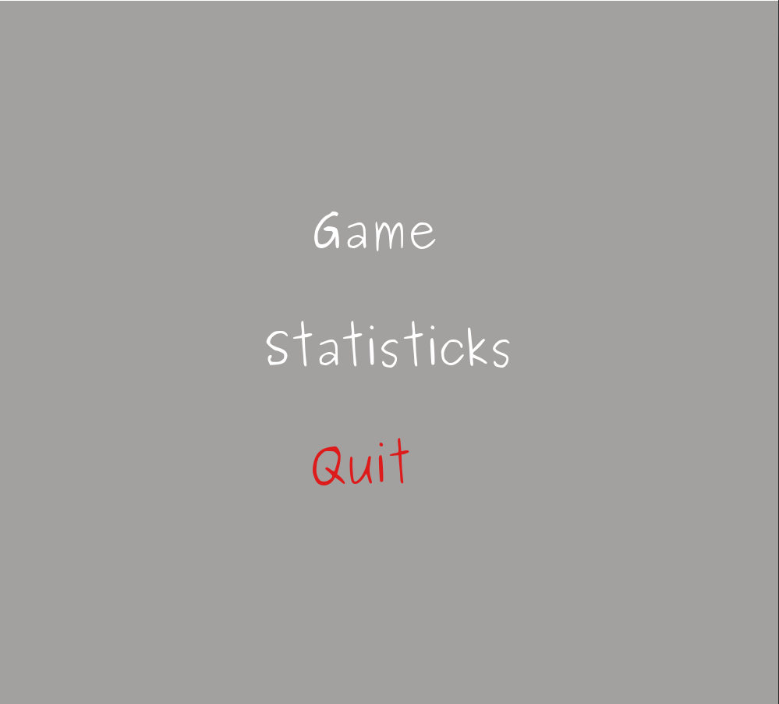
Стартовый экран

Slide 6
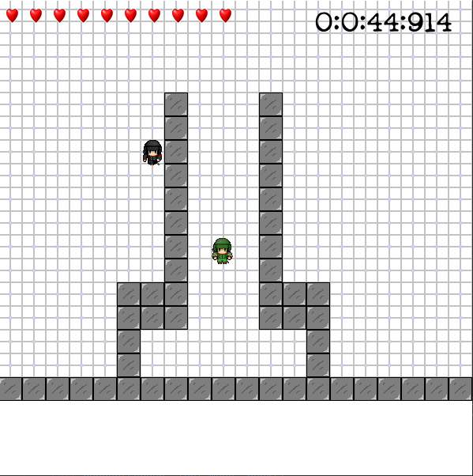
Интерфейс игры

Slide 7
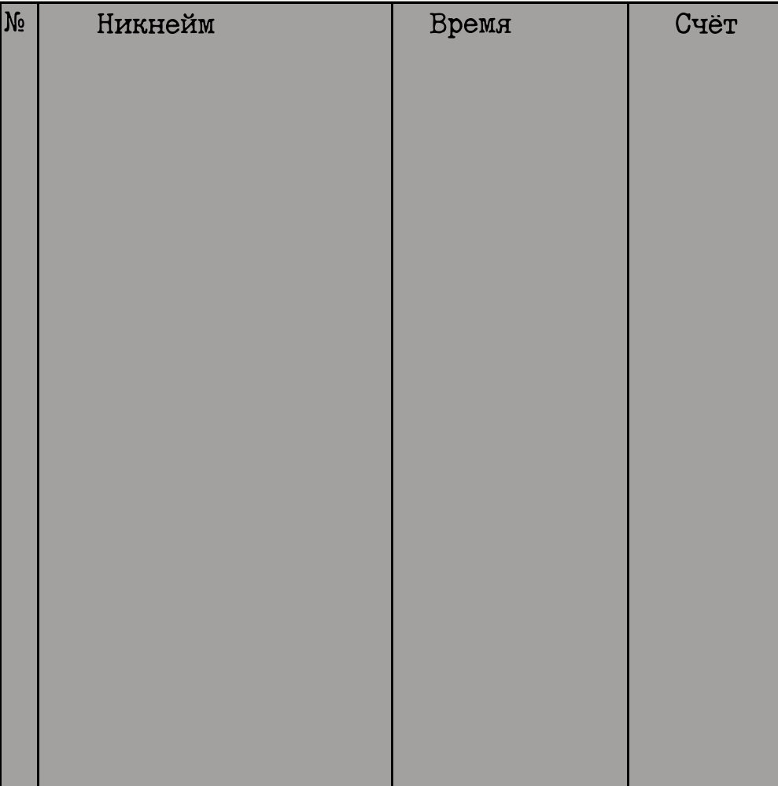
Статистика

Slide 8
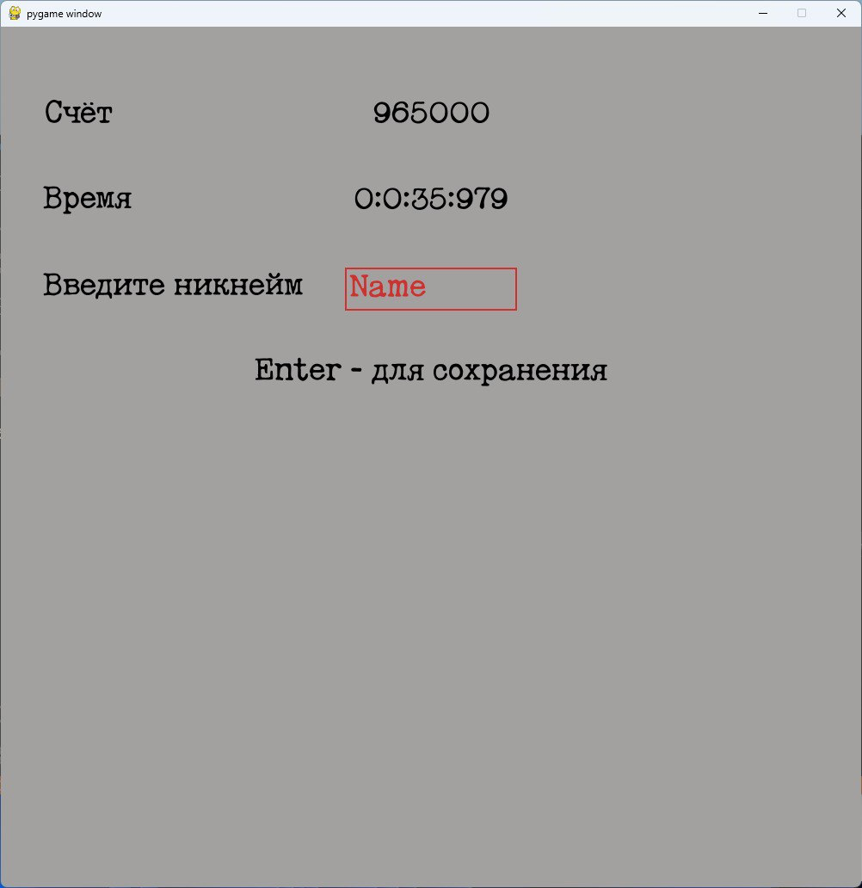
Финальный экран

Slide 9
Планы
Создание новых уровней
Добавление разных видов оружий
Добавление новых локаций

